Slide 1


3507 박창빈
3911 박준영

Slide 2


동기
고3이면 대부분 진학과 관련하여 많은 고민이 있을 텐데 물론 담임선생님과 상담을 하면 자신의 등급으로 어디 갈 수 있는지 알 수 있는 프로그램이 있지만 선생님만 사용할 수 있어 접근성이 낮다.그래서 대학별 환산법을 적용하여 점수 계산과 작년 입시결과를 바탕으로 자신의 점수와 해당 학과의 점수를 비교할 수 있는 웹사이트를 만들어 접근성을 높이기 위해 이 프로젝트를 시작하였다.

Slide 3

사용한 언어

Slide 4

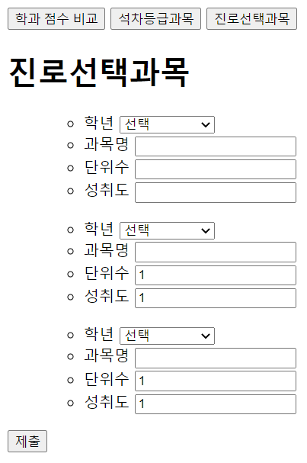
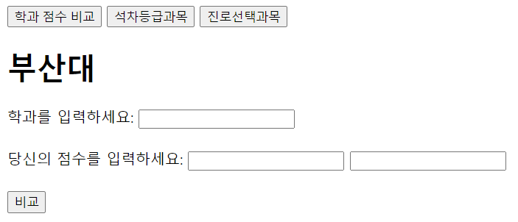
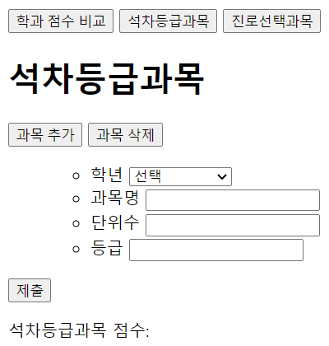
프로토타입

Slide 5
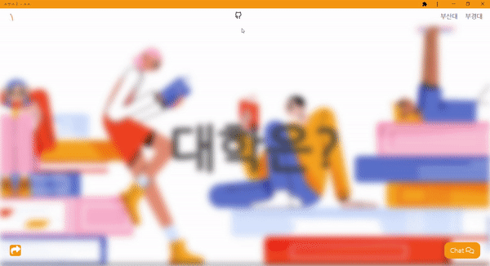
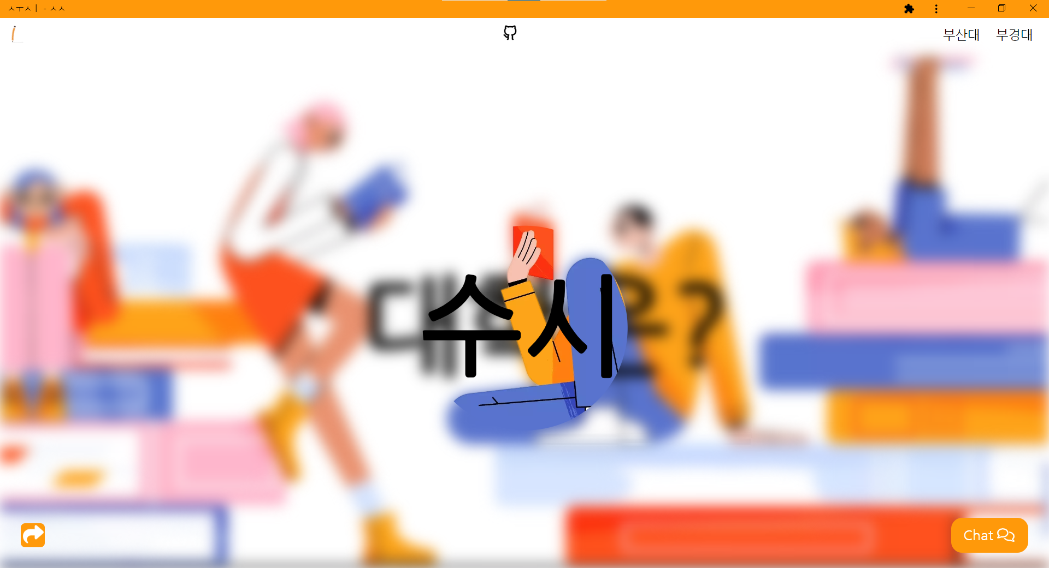
홈 화면

Slide 6
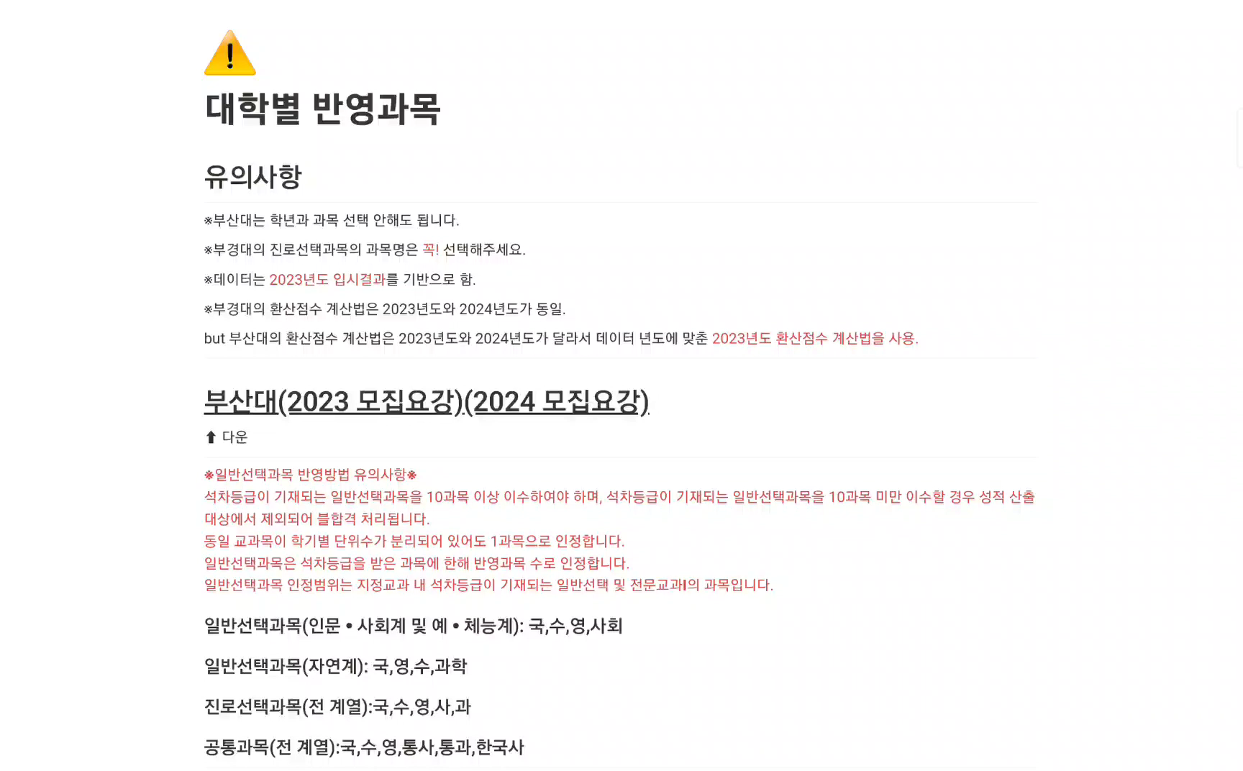
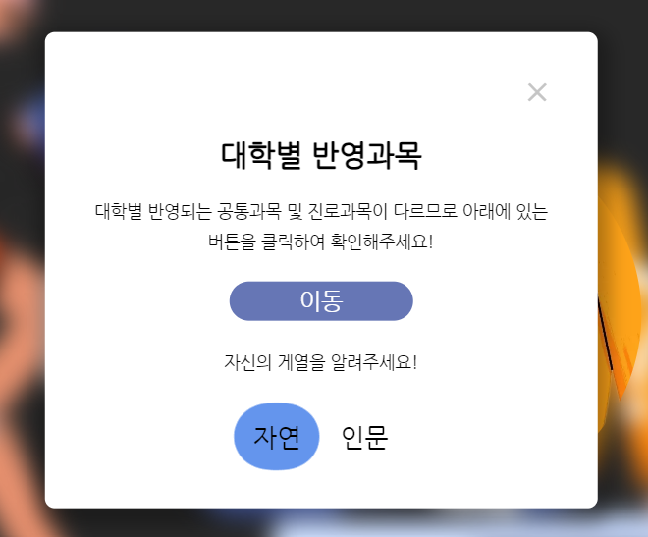
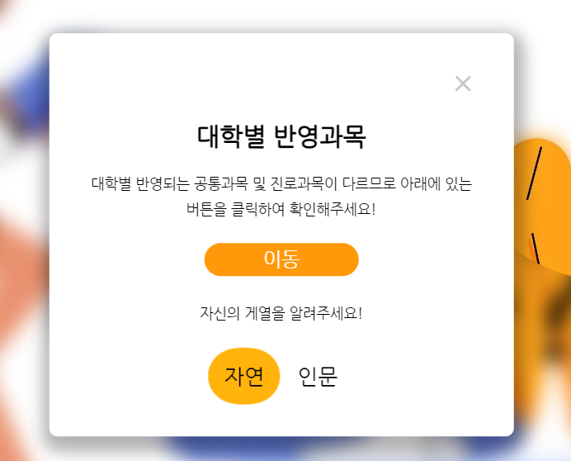
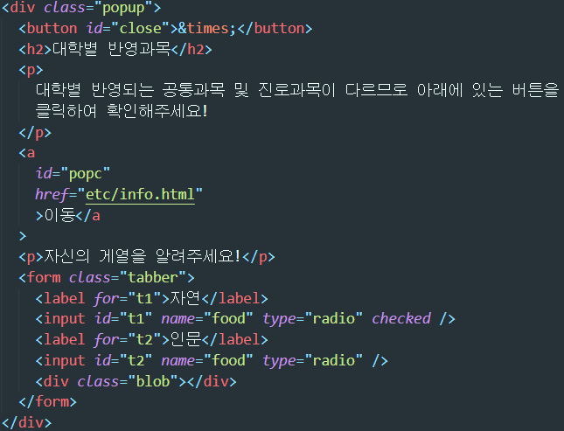

Slide 7
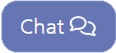

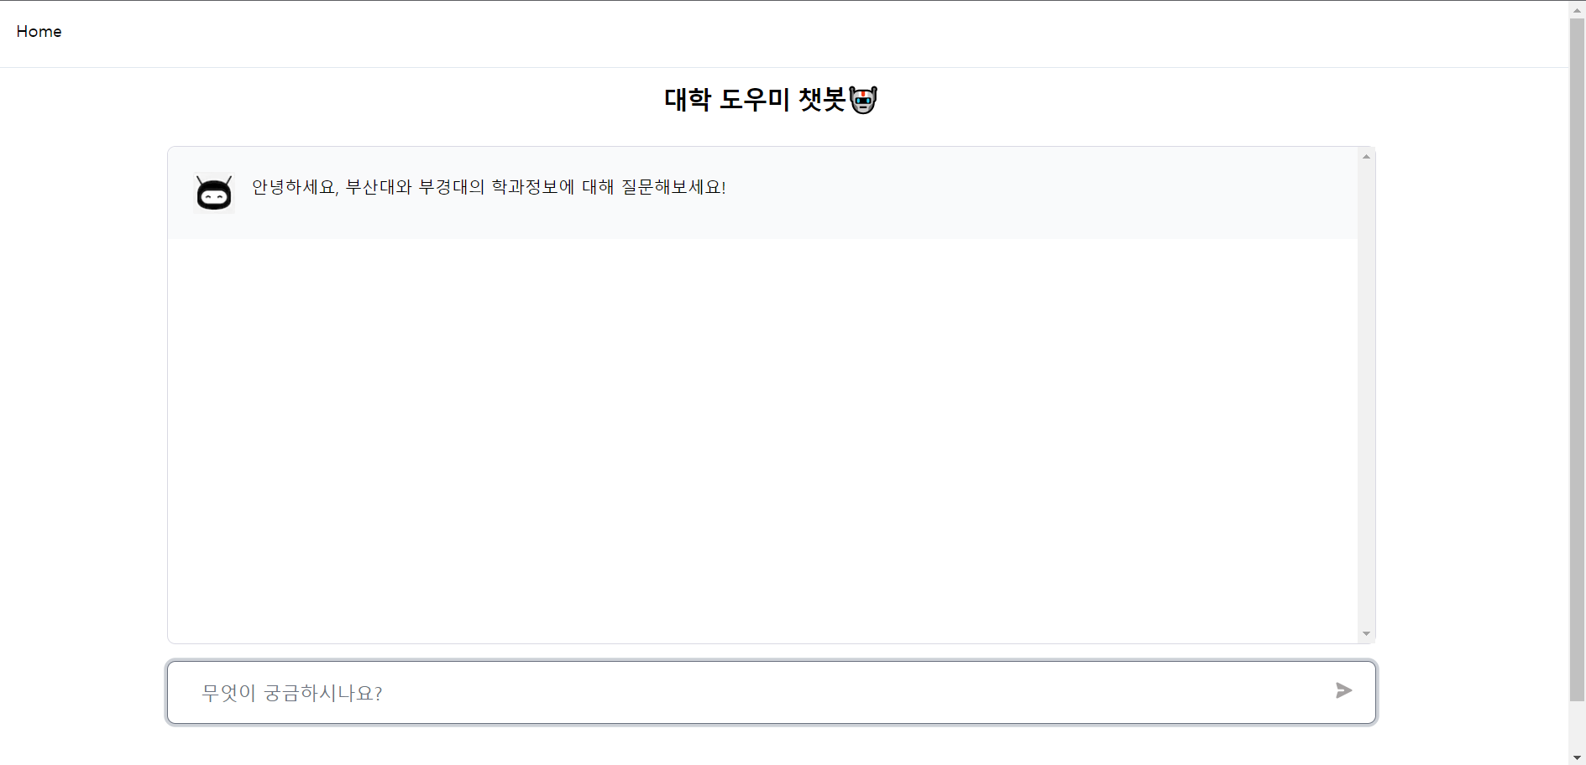

Slide 8


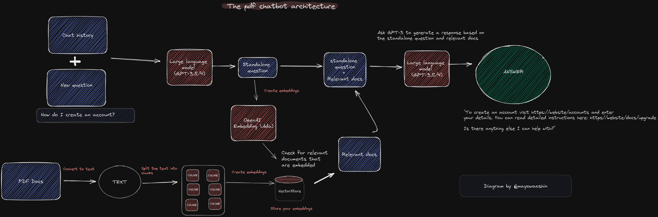
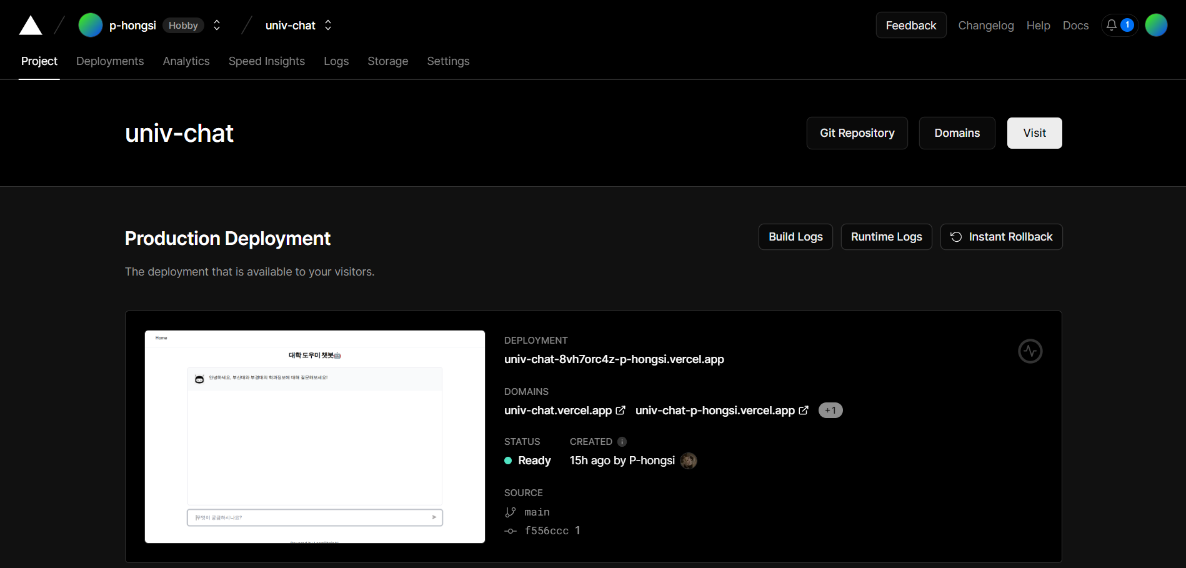

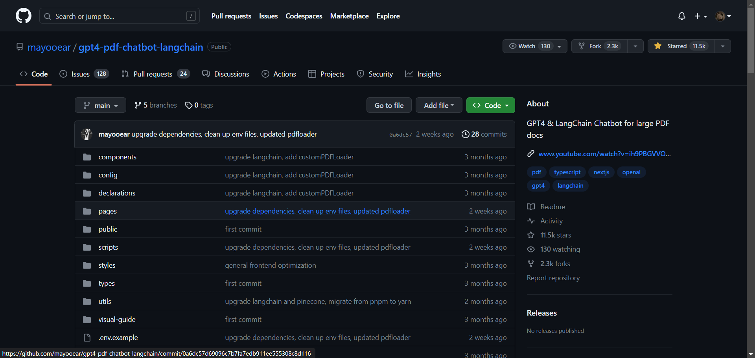
+
+
출처:https://github.com/mayooear/gpt4-pdf-chatbot-langchain

Slide 9
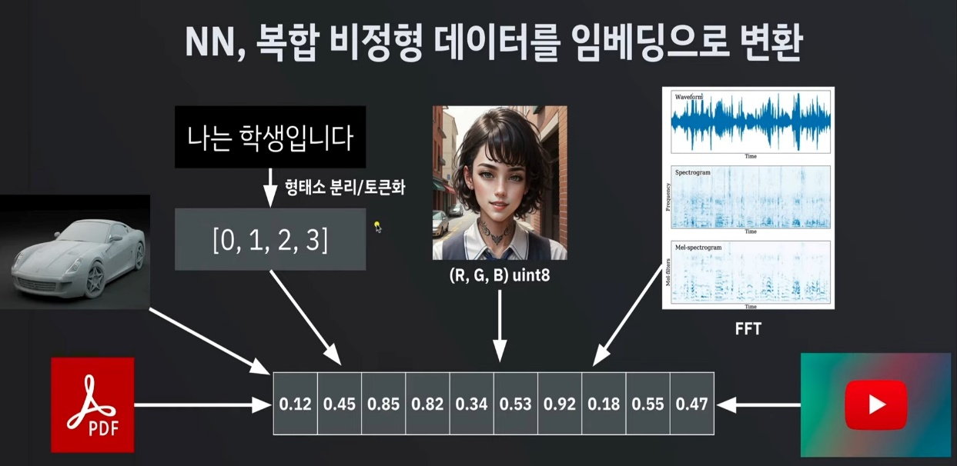
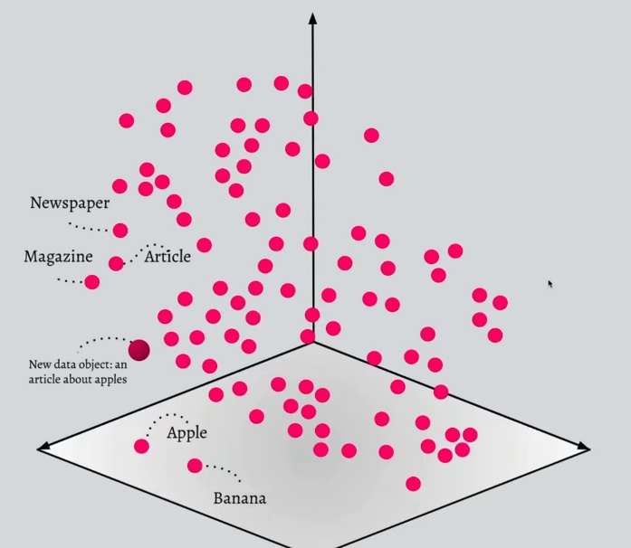
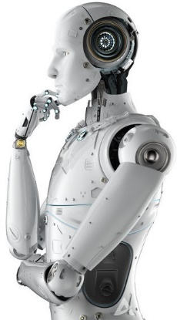
벡터 데이터베이스란
ChatGpt같은 대형 언어 모델(LLM)
*임베딩: 사람이 쓰는 자연어를 기계가 이해할 수 있는 숫자의 나열인 벡터로 바꾼 결과 혹은 그 과정 전체를 의미합니다.

Slide 10
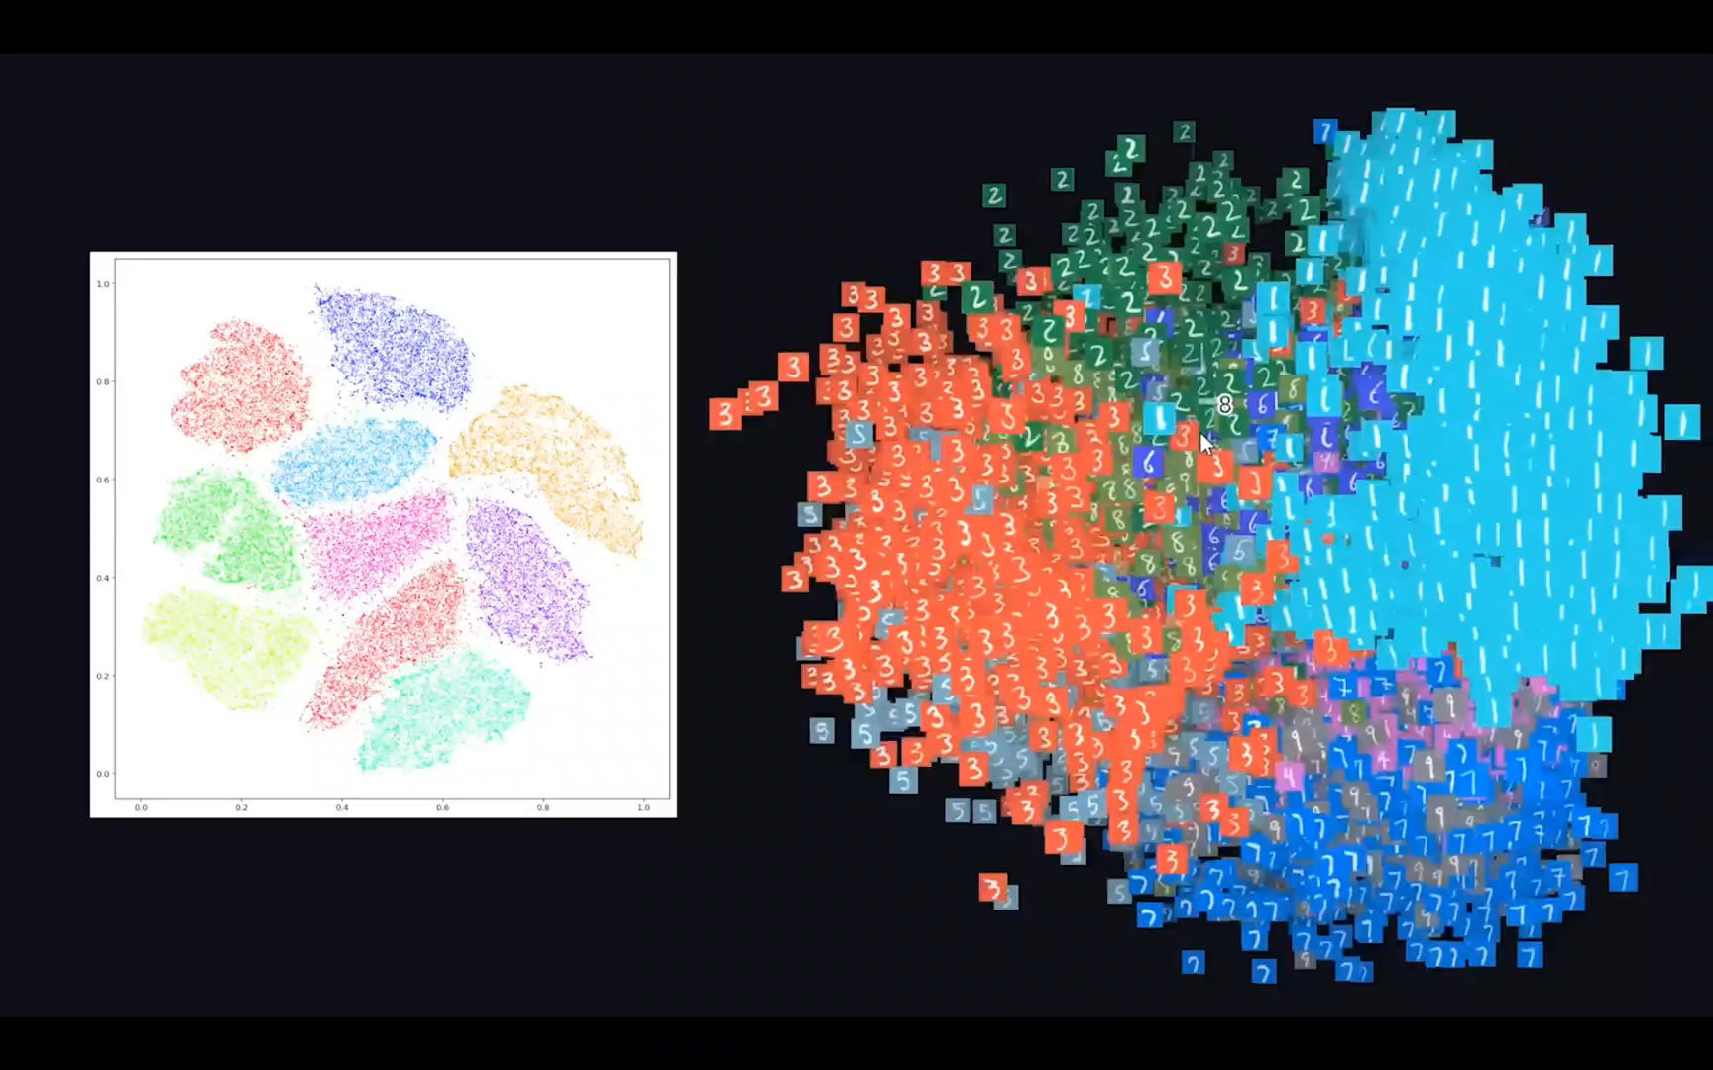

Slide 11
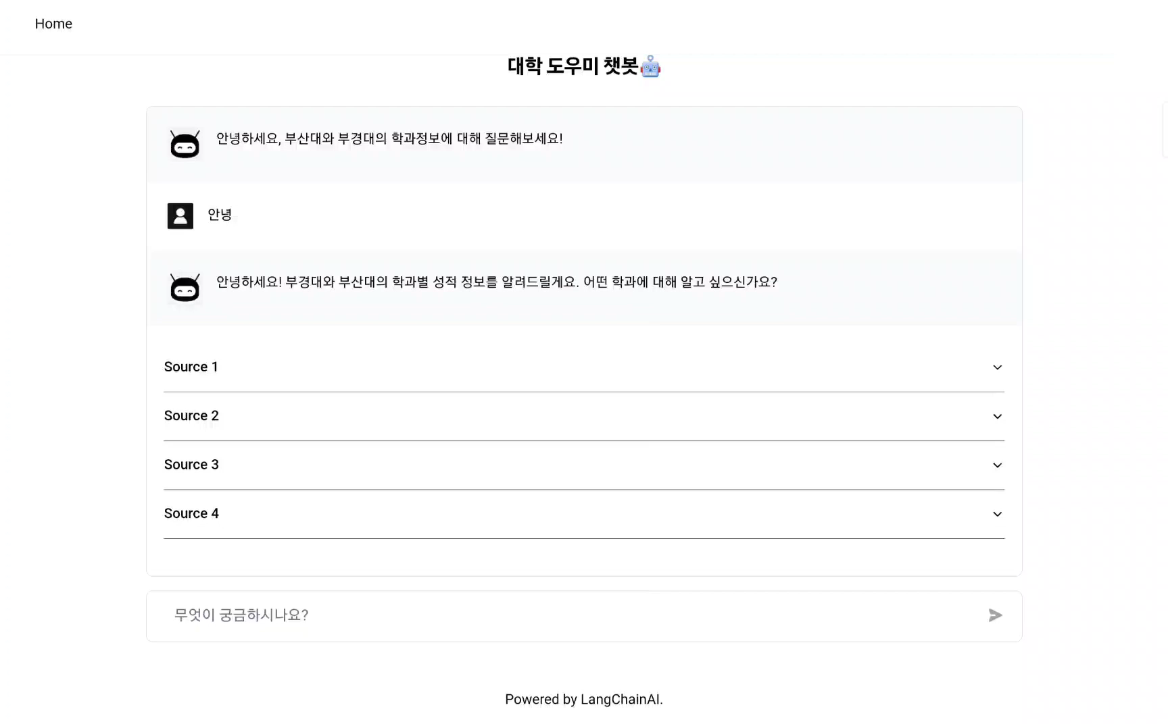

Slide 12
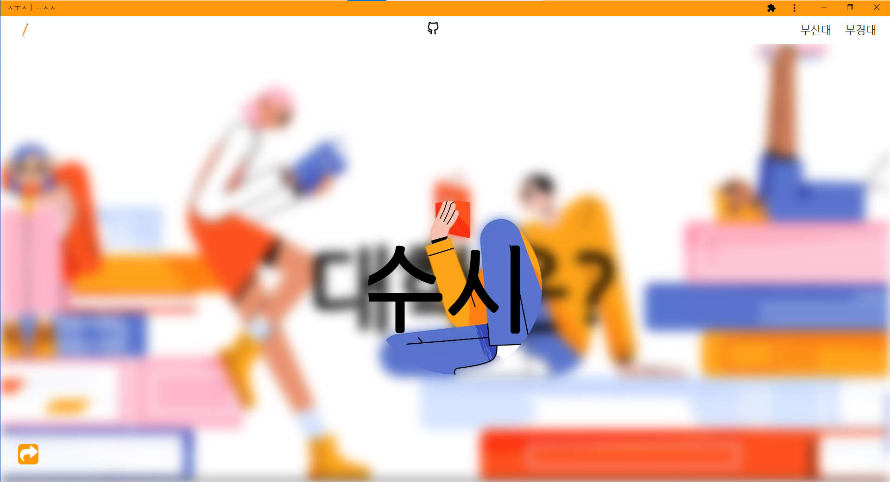
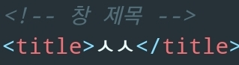

Slide 13
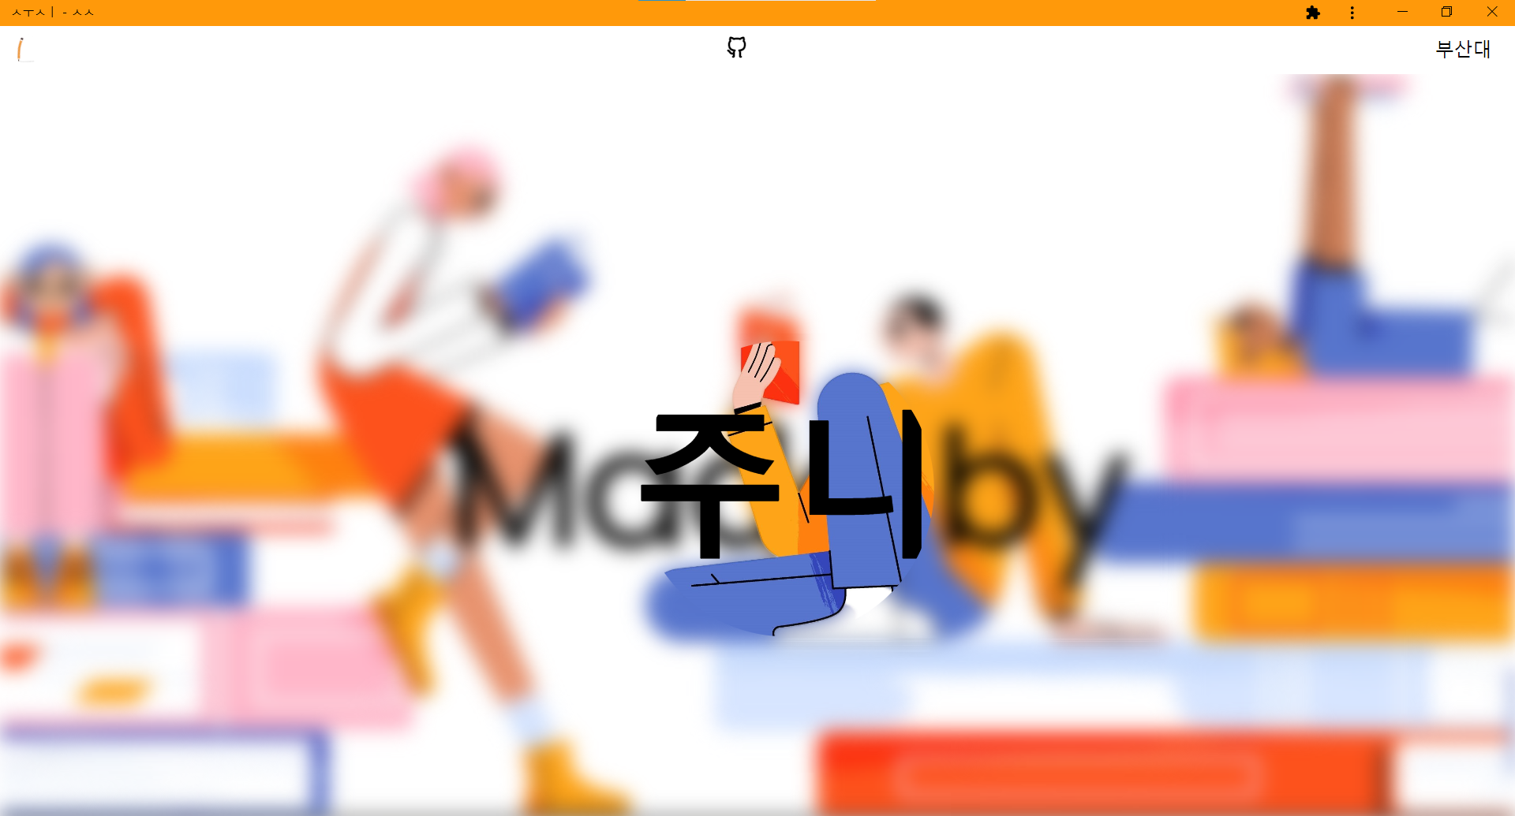
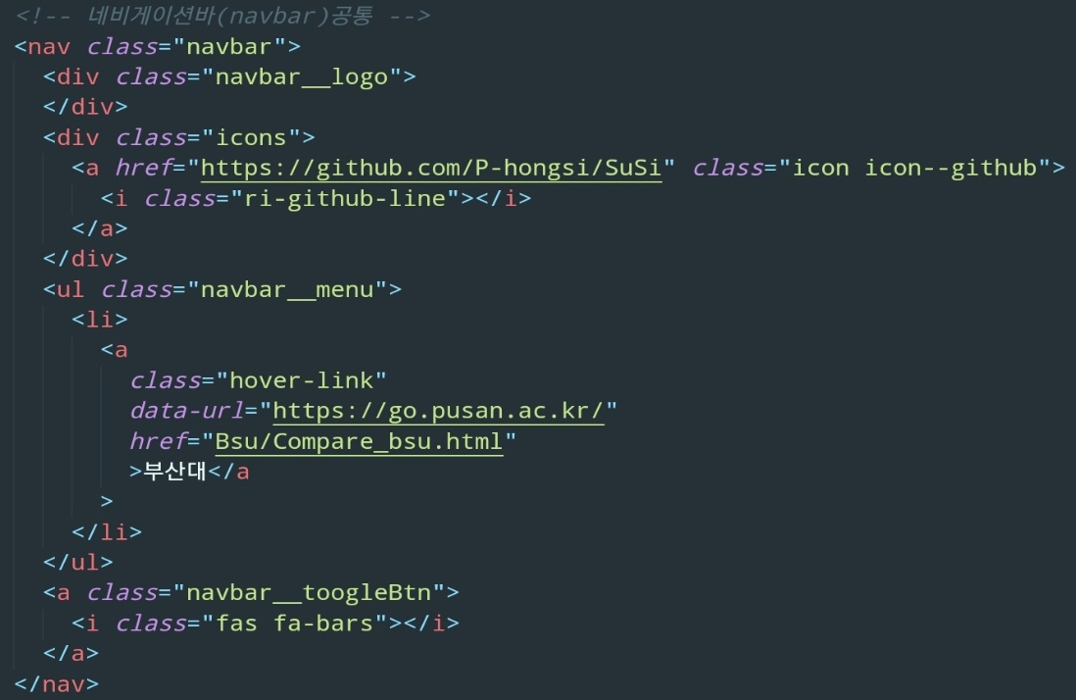
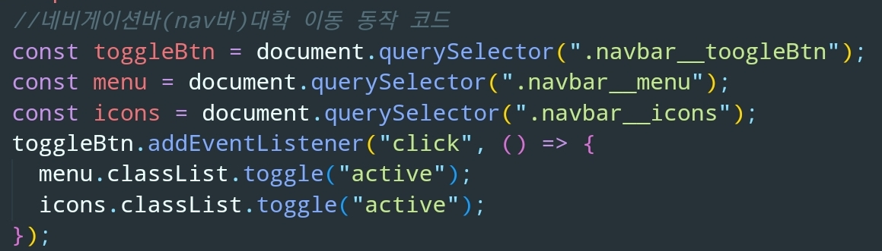

Slide 14
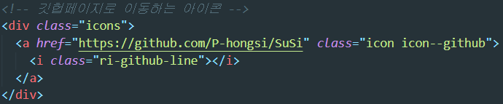

Slide 15
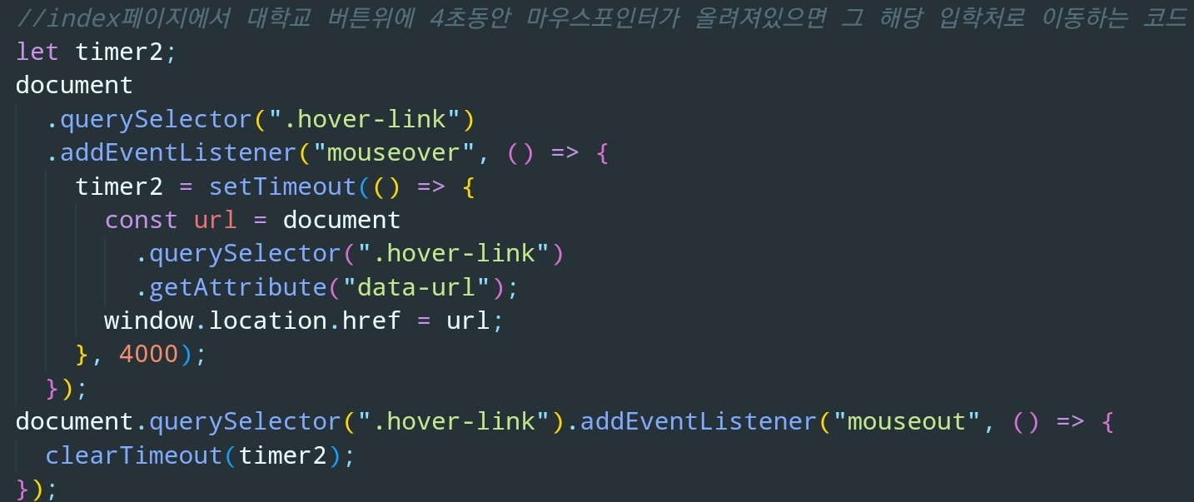

Slide 16
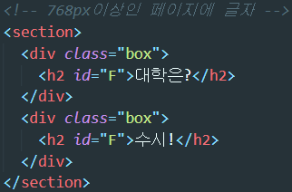
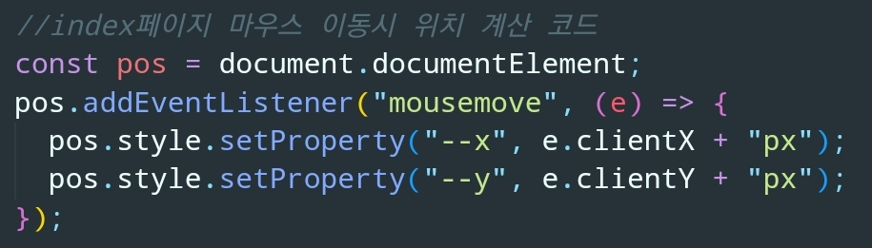

Slide 17
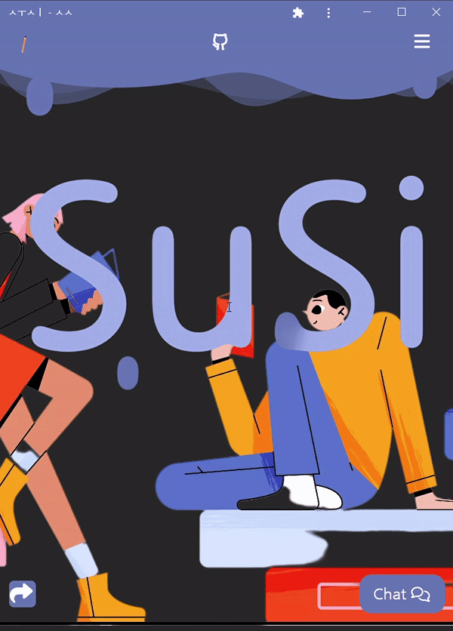
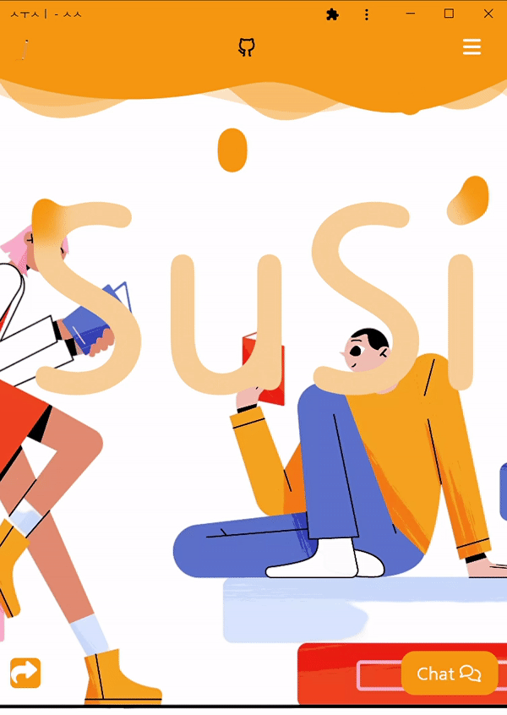
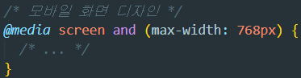

Slide 18
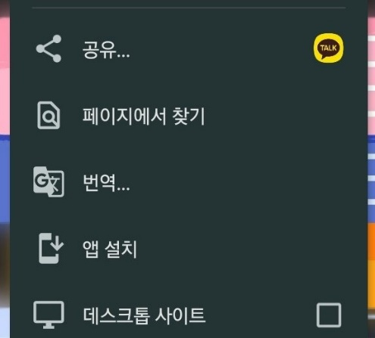
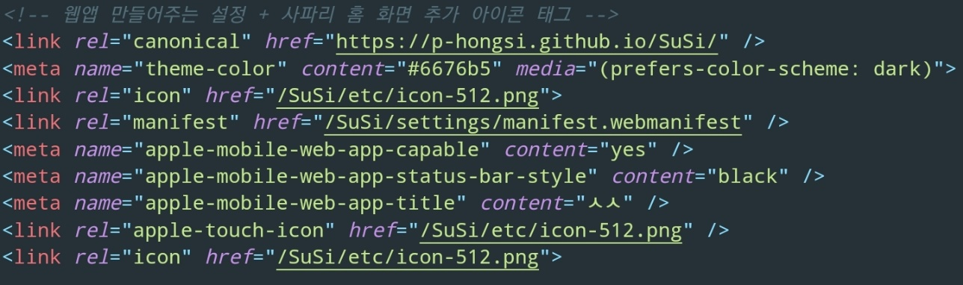

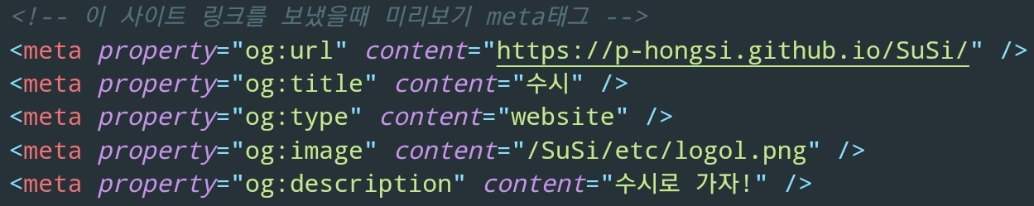

Slide 19
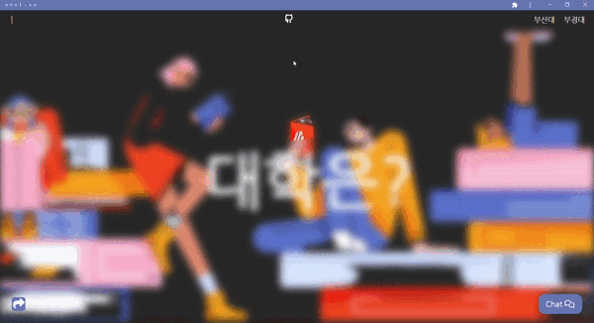
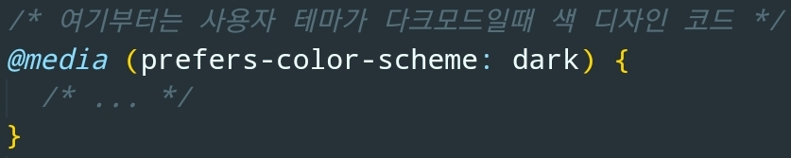

Slide 20
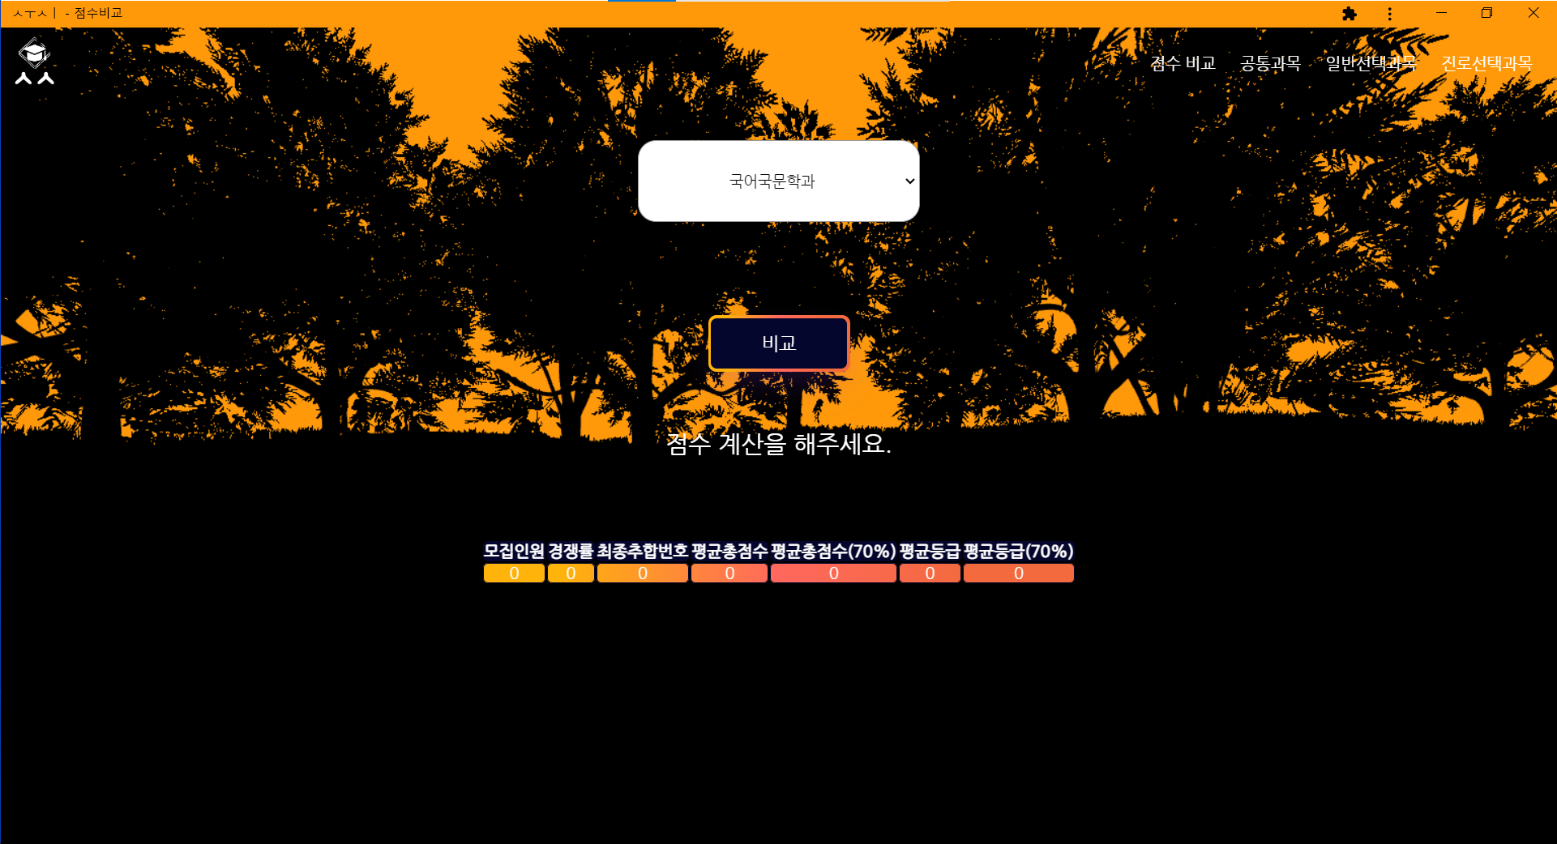
점수 비교

Slide 21
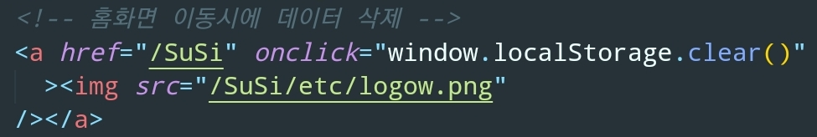

Slide 22
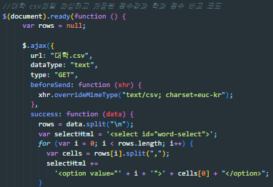
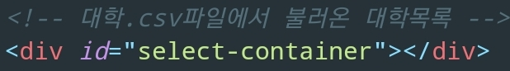

Slide 23
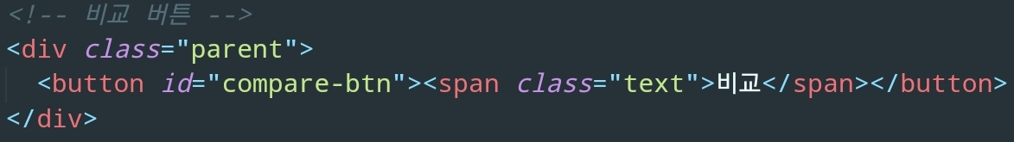

Slide 24
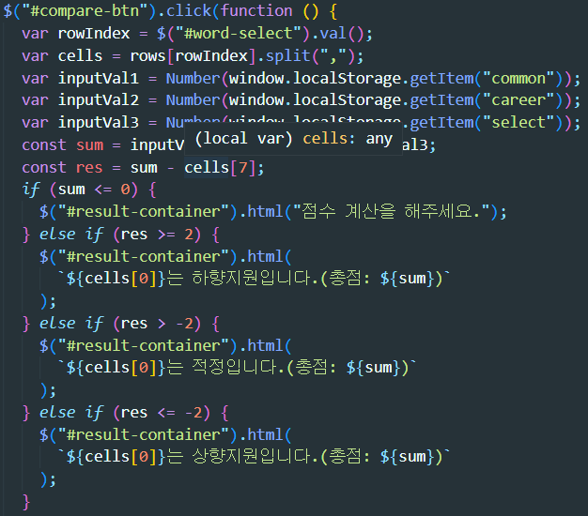
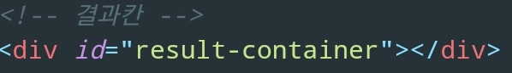

Slide 25
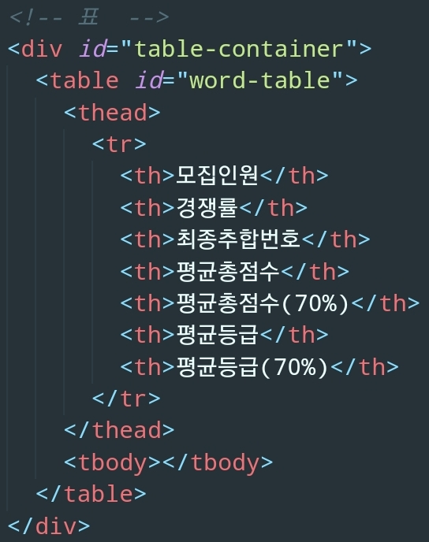
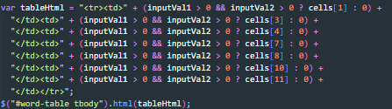

Slide 26
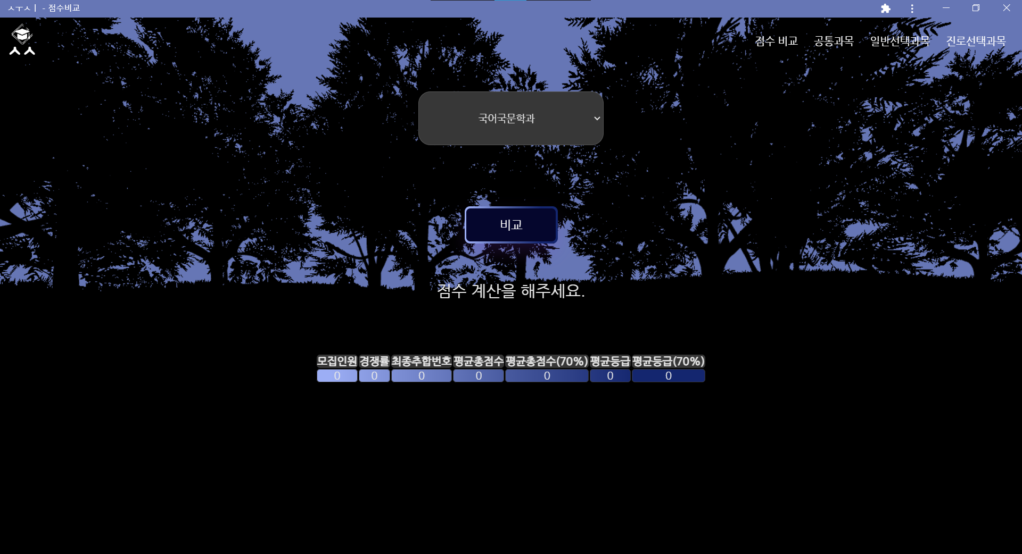

Slide 27
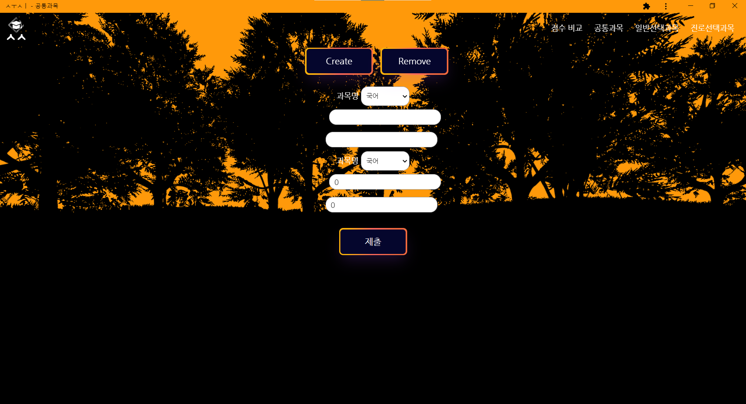
공통과목

Slide 28
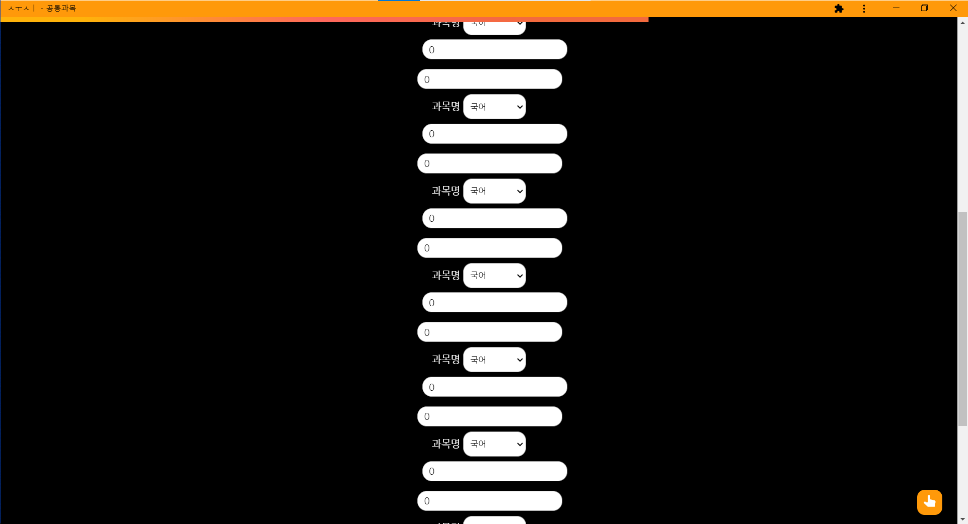
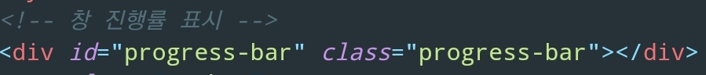
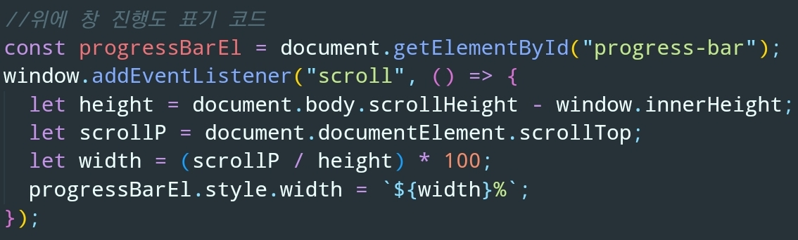

Slide 29



Slide 30


Slide 31


Slide 32

일반선택과목

Slide 33


Slide 34


Slide 35

진로선택과목

Slide 36


Slide 37


Slide 38




문제해결(값 저장하기)
문제해결!

Slide 39




문제해결(3D오브젝트 로딩 시간 단축)
문제해결!

Slide 40



문제해결(특정 문자 or 숫자만 입력)
문제해결!

Slide 41


넣고 싶어서 넣은 기능^^

Slide 42
느낀 점 및 아쉬운 점
느낀 점
구현하기에 생각보다 어려웠지만 이거를 만드는 과정에서 많은 오류나 개선할 점,추가하고 싶은 것들이 있었는데 그것들을 해결하거나 추가하는 과정에서 찾아보기도(e.g. 비동기와 동기 / script태그와 link태그 차이 / PWA / JS이벤트 등) 하면서 공부가 되었던 것 같다.
보완할 점
챗봇 데이터의 행끼리는 비교가 안되는 기술적 문제가 있는데 나중에 Pandas AI를 이용하여 보완해보고 싶다.
아쉬운 점
기능적인 부분에서는 아무래도 수시이다 보니 많은 과목을 직접 입력해야 한다는 번거로움이 가장 아쉬운 부분인 것 같고 또 더 많은 대학을 만들지는 못해 아쉬운 것 같다 .

